Slide 1
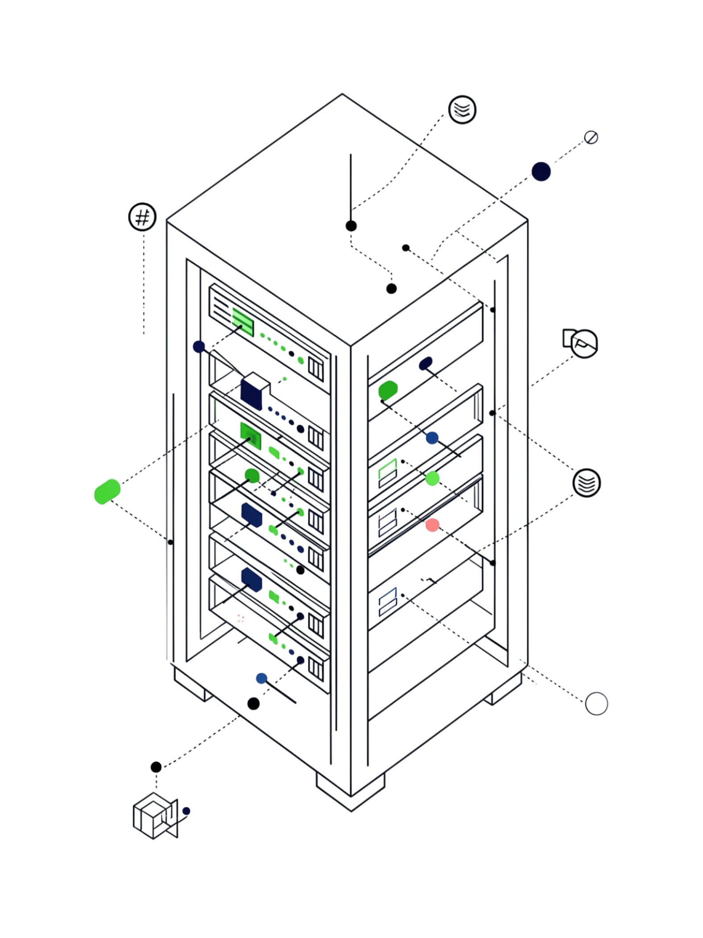
Данные как исходный материал обработки
Данные — это зафиксированные сигналы и измерения, пригодные для хранения и передачи. Они отражают факты наблюдения, но не объясняют их смысл. Наличие данных не равно пониманию ситуации.

Slide 2


Информация как результат интерпретации данных
Данные становятся информацией, когда получают смысл в определённом контексте. Одно число без контекста ничего не сообщает. Содержательная ценность появляется при связи данных с моделью предметной области.
Один и тот же набор данных может нести разную информацию в зависимости от задачи.

Slide 3
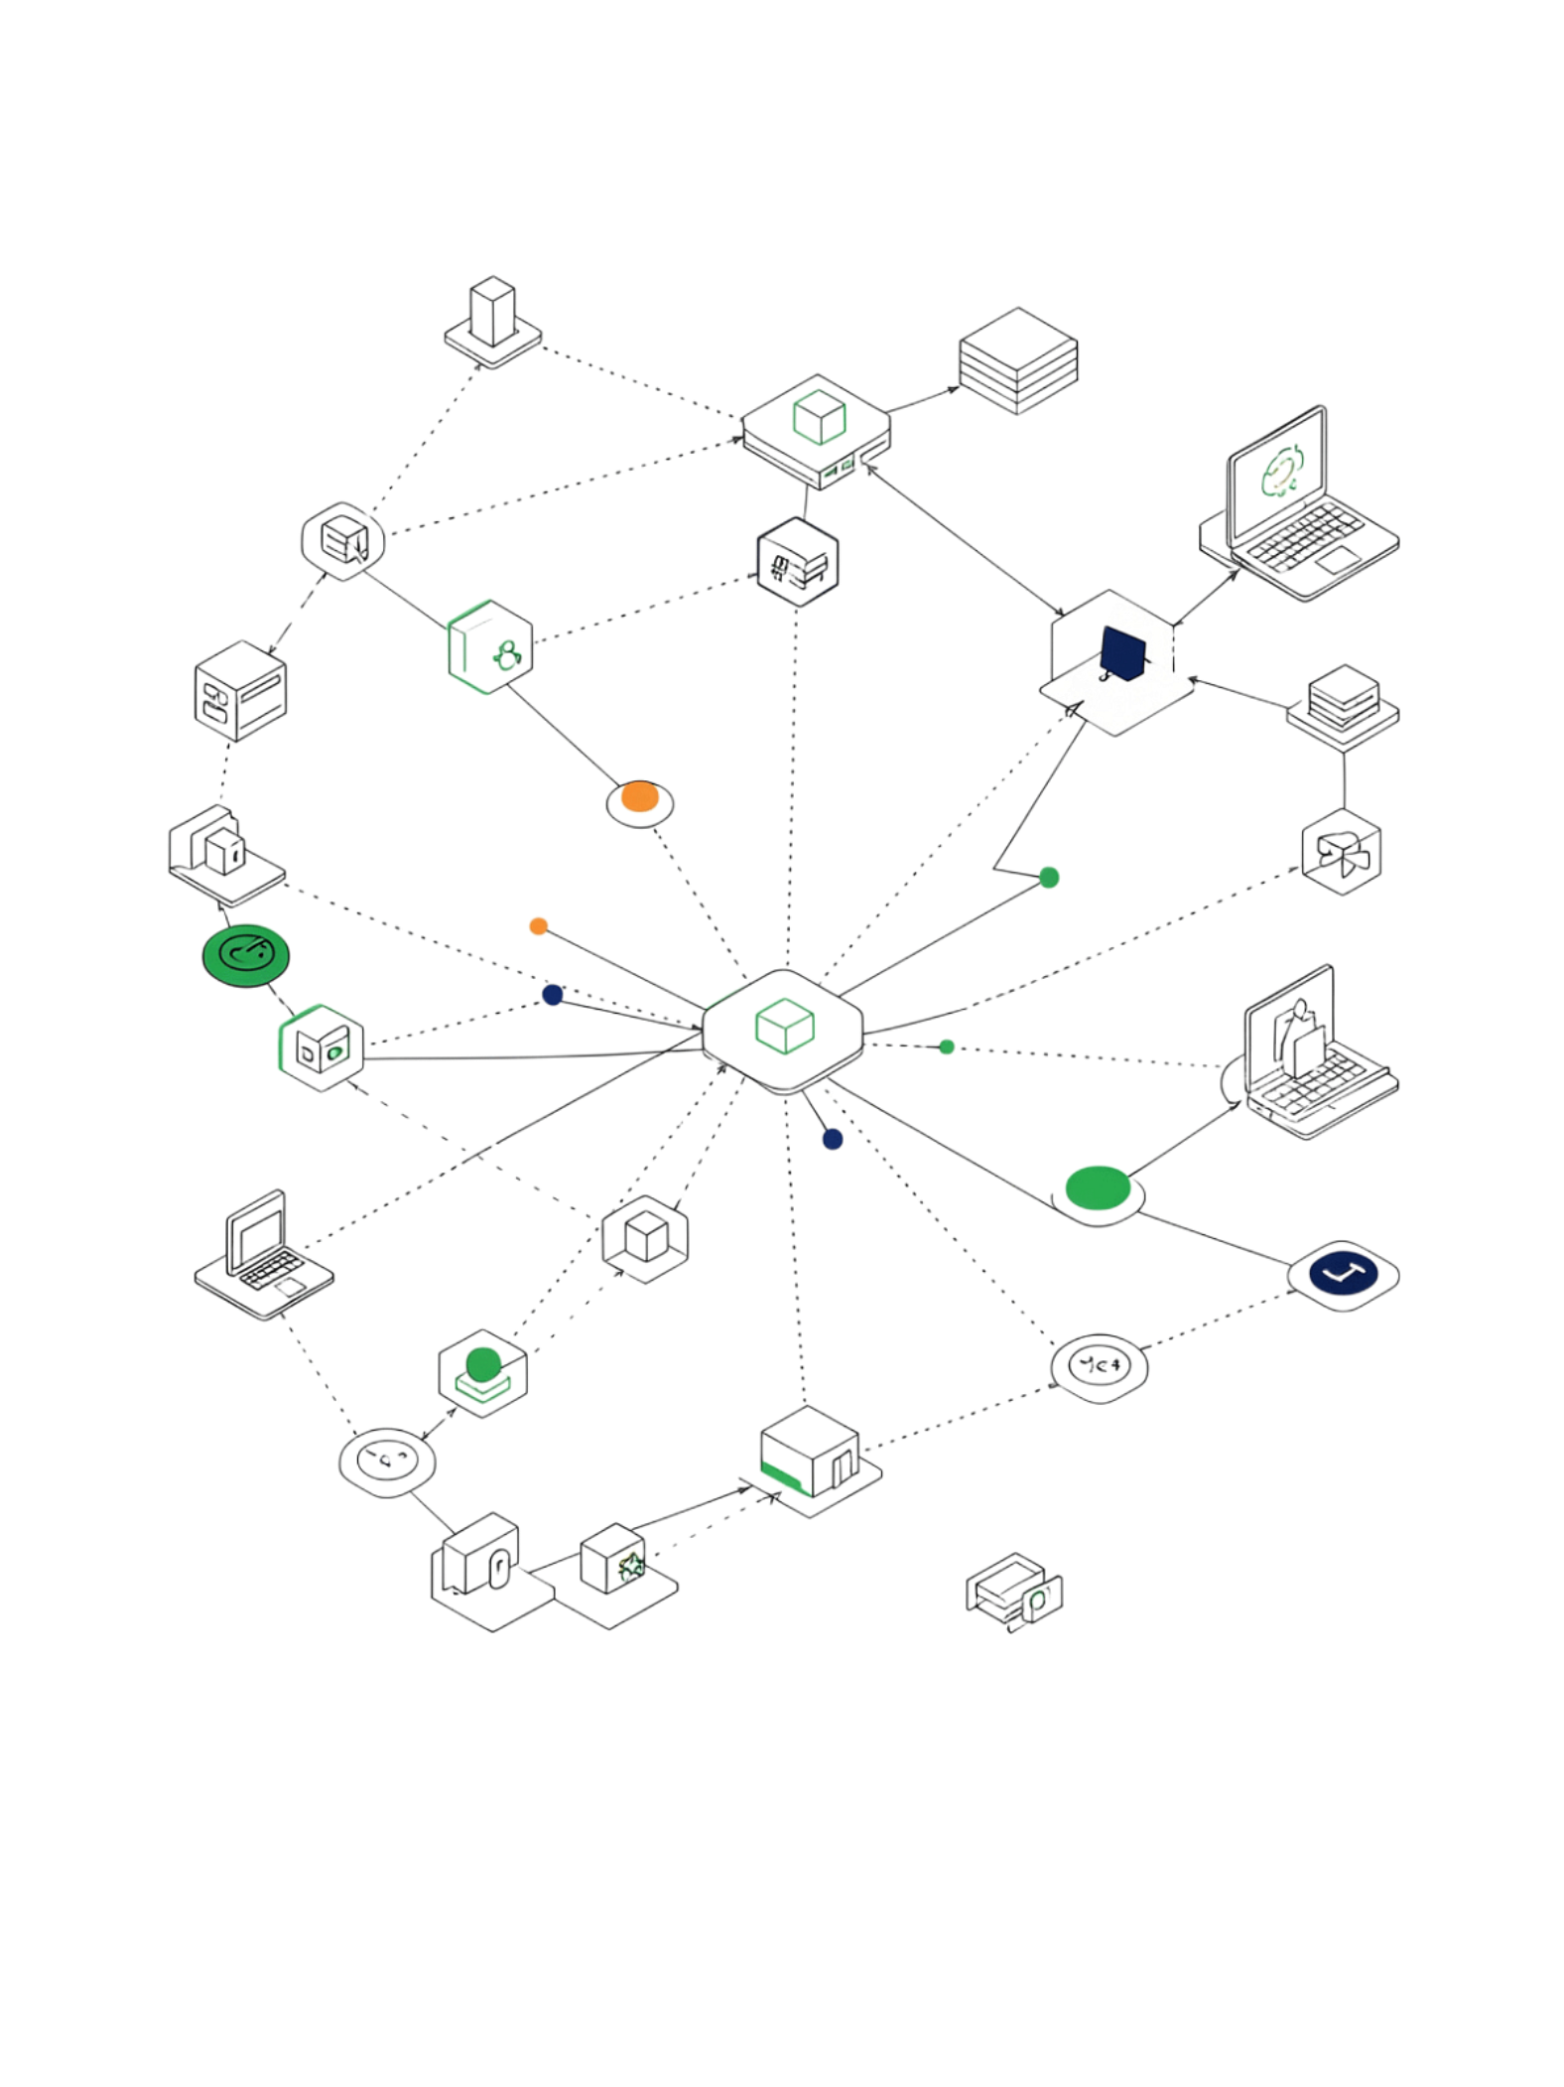
Знание как система устойчивых связей
Знание — это не коллекция фактов, а организованная система, где одни элементы объясняют другие. Оно служит структурой, с которой сопоставляются новые данные, позволяя быстро распознавать знакомые ситуации.

Slide 4

Переход от данных к знанию
Выявление закономерностей
Отбор данных
Установка контекста
Проверка знания
Этот переход не автоматический: нужно определить релевантные данные, установить контекст и выявить значимые отношения. Совпадение событий не всегда означает причинную связь.

Slide 5
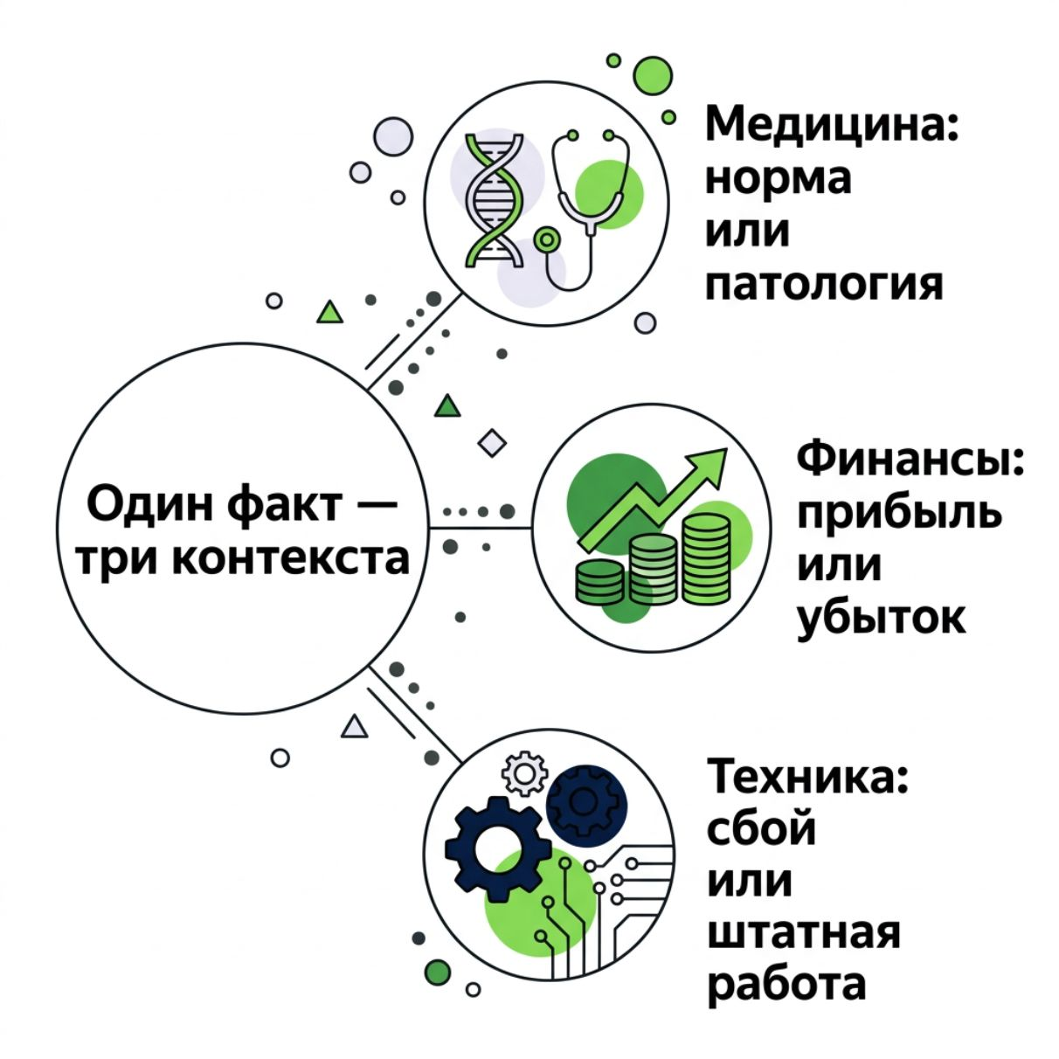
Контекст как условие правильной интерпретации
Одни и те же данные означают разные вещи в разных условиях. Контекст связывает отдельный факт с более широкой ситуацией и позволяет отличить нормальное отклонение от проблемы.
Без контекста обработка превращается в механическое сравнение значений, порождающее неверные выводы.

Slide 6
Явные и неявные знания
Явные знания
Неявные знания
Фиксируются в документации, инструкциях и правилах. Легко передаются и применяются в автоматизированных системах.
Формируются через практический опыт. Плохо поддаются формализации — опытный специалист замечает необычность ещё до того, как формулирует признаки.
Различие между этими типами критически важно при автоматизации интеллектуальных задач.

Slide 7
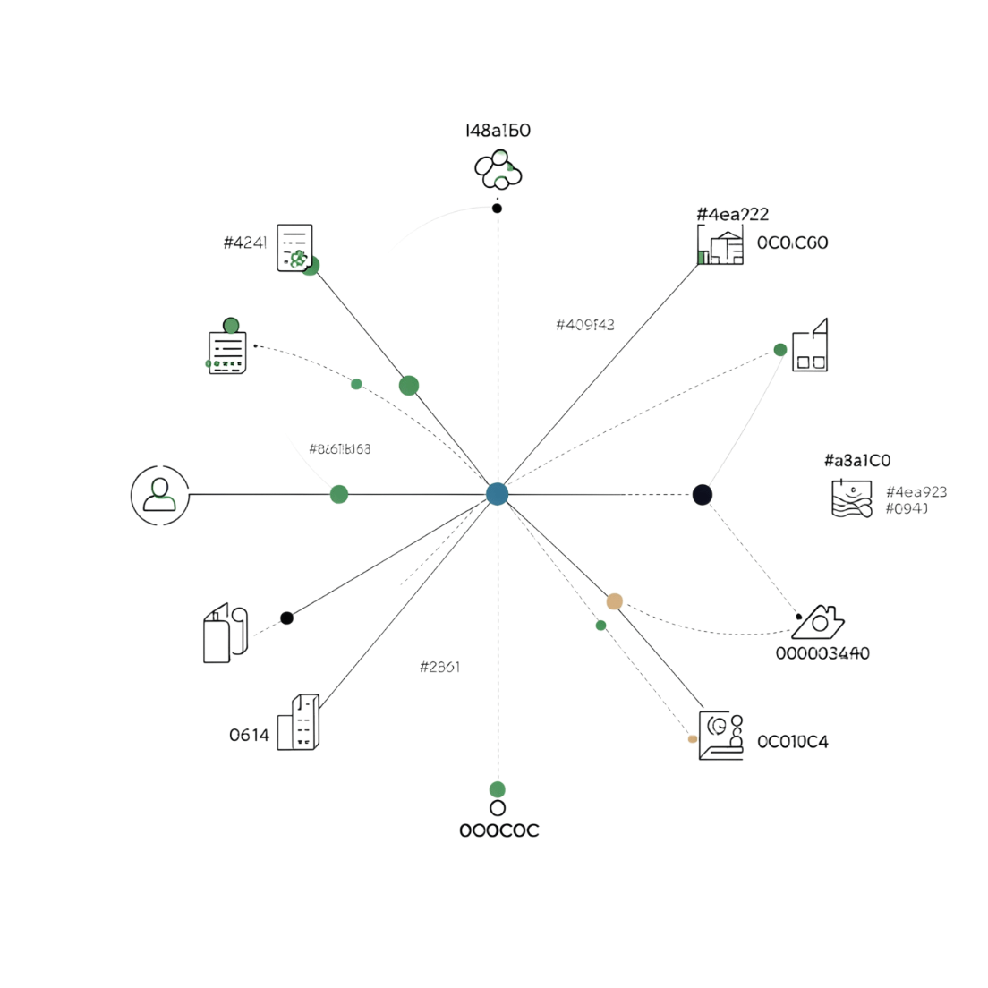
Представление знаний
Знания должны быть представлены в форме, пригодной для использования: текстовые правила, формальные отношения, графовые структуры или модели предметной области.
Форма представления определяет возможные операции со знанием. Важно различать само знание и его запись — документ является носителем, но не тождествен содержанию.

Slide 8
Данные, шум и достоверность
Качество данных
Изменчивость знания
Реальные данные содержат ошибки, пропуски, дубликаты и противоречия. Важно оценивать происхождение и надёжность каждого значения.
Знание не является абсолютно неизменным. Новые данные могут показать, что ранее выявленная закономерность работает лишь при определённых условиях.

Slide 9
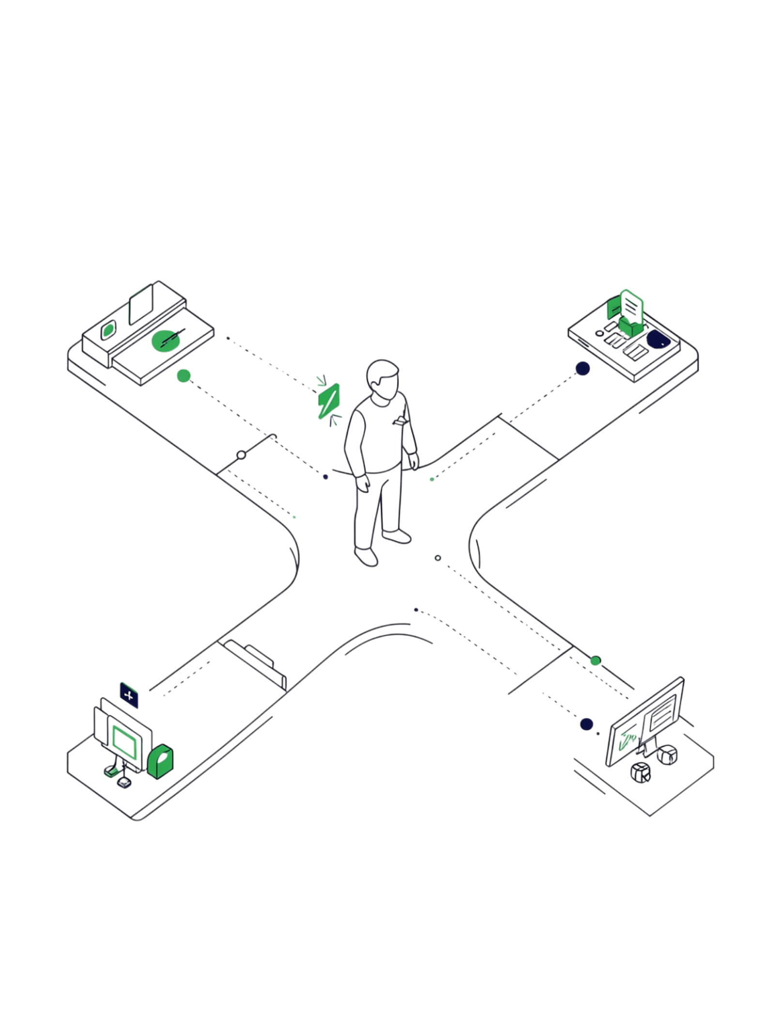
Знание и принятие решений
Решение принимается через сопоставление текущих наблюдений с имеющимися знаниями. Ошибка в знаниях опаснее ошибки в одном значении: неверная модель приводит к последовательно неправильной интерпретации множества корректных данных. Качество решений определяется точностью наблюдений и адекватностью знаний.

Slide 10
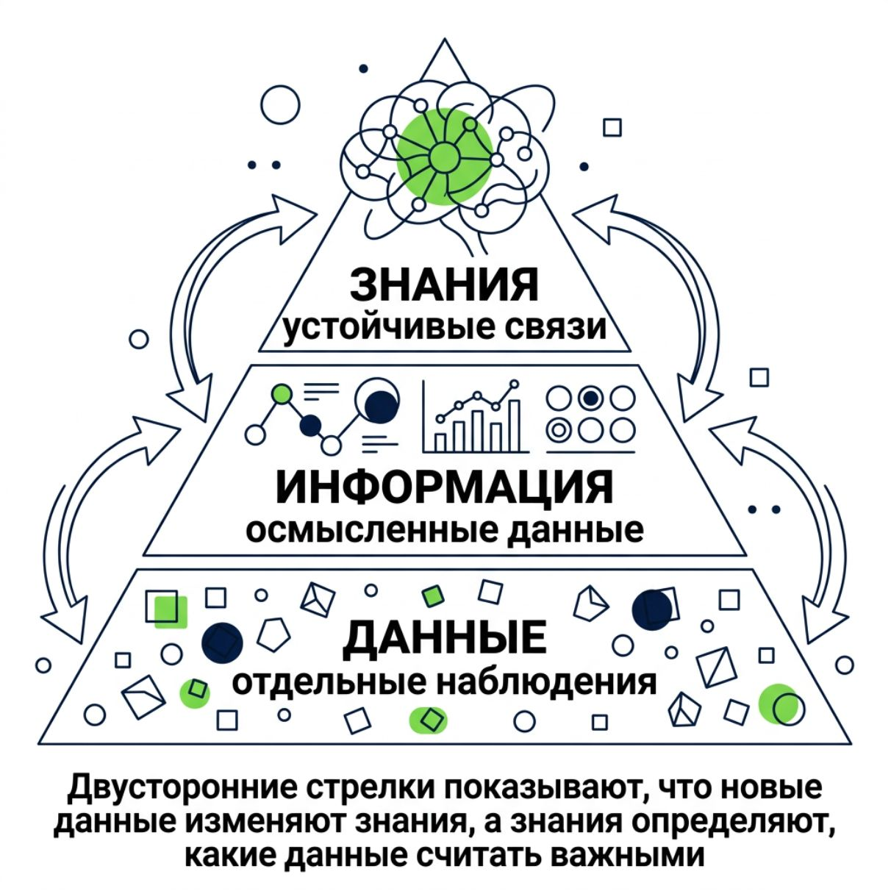
Соотношение данных и знаний в интеллектуальной системе
Данные, информация и знания — три уровня, постоянно взаимодействующие в обе стороны. Новые данные изменяют знания, а существующие знания определяют, какие данные мы считаем важными.
Интеллектуальная система ценна не объёмом данных, а способностью обнаруживать значимые отношения и применять их к новым ситуациям.

